Slide 1
Динамика задолженности на ОРЭМ в 2020-2021 гг.
Период | Уровень расчетов на ОРЭМ за период с учетом договоров цессии, % | Прирост/ снижение задолженности, млрд.₽
Январь - декабрь 2019 | 99,9 | -2,2
Январь 2020 | 99,0 | 1,0
Февраль 2020 | 98,9 | 1,7
Март 2020 | 99,7 | -25,5
Апрель 2020 | 98,9 | 2,0
Май 2020 | 99,6 | 0,7
Июнь 2020 | 99,6 | 0,7
Июль 2020 | 100,0 | 0,0
Август 2020 | 100,2 | -0,4
Сентябрь 2020 | 100,4 | -3,8
Октябрь 2020 | 100,2 | -0,4
Ноябрь 2020 | 99,8 | 0,3
Декабрь 2020 | 100,6 | -1,2
Январь – декабрь 2020 | 99,9 | -25,1
Январь 2021 | 99,5 | 1,11
Февраль 2021 | 99,9 | 0,04
Март 2021 | 100,5 | -1,06
Апрель 2021 | 99,0 | 2,03
Май 2021 | 99,1 | 1,67
Июнь 2021 | 96,3 | 6,67
Июль 2021 | 99,5 | 0,87
Январь – июль 2021 | 99,2 | 11,33

Slide 2
Структура задолженности и уровень расчетов за покупку по федеральным округам на ОРЭМ
Федеральный округ | Задолженность, млн.₽ |  | Прирост(+) снижение (-) задолженности с 01.01.2021 по 31.07.2021, млн.₽ |  | Уровень расчетов на ОРЭМ с учетом договоров цессии, %
 | на 01.01.2021 | на 31.07.2021 | без учета корректировок обязательств* | абсолютный | с 01.01.2021 по 31.07.2021 | с 01.01.2020 по 31.07.2020 | Июль 2021 | Июль 2020
Центральный ФО | 3 003,11 | 3 003,36 | 9,04 | 0,25 | 100,00 | 99,94 | 99,99 | 99,99
Южный ФО | 6 422,67 | 7 567,39 | 1 145,51 | 1 144,72 | 98,82 | 98,65 | 94,41 | 101,73
Северо-западный ФО | 671,67 | 664,71 | 1,09 | -6,96 | 100,00 | 100,02 | 100,00 | 100,00
Дальневосточный ФО | 15,64 | 11,95 | -3,66 | -3,69 | 100,01 | 99,86 | 100,01 | 102,01
Сибирский ФО | 495,55 | 893,96 | 398,42 | 398,42 | 99,78 | 100,07 | 100,00 | 100,57
Уральский ФО | 84,64 | 50,19 | -34,45 | -34,45 | 100,04 | 100,10 | 99,99 | 100,00
Приволжский ФО | 3,71 | 9,29 | 5,65 | 5,58 | 100,00 | 100,00 | 99,98 | 100,40
Северо-Кавказский ФО | 62 296,56 | 72 126,22 | 9 938,51 | 9 829,66 | 71,02 | 73,24 | 99,52 | 84,50
ОРЭМ | 72 993,55 | 84 327,08 | 11 460,10 | 11 333,53 | 99,17 | 99,37 | 99,51 | 100,04

Slide 3
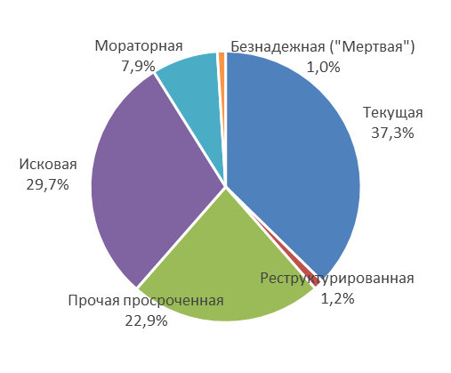
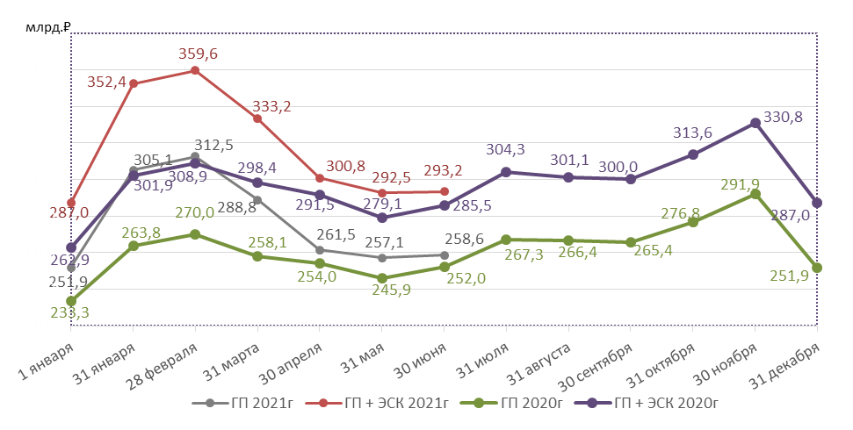
Динамика и структура задолженности покупателей на РРЭ в 2020-2021гг.
Структура дебиторской задолженности на 30.06.21г.
 | ГП+ЭСК |  | Сравнение уровней расчетов (п.п)
Период | Уровень расчетов на РРЭ, %
 | 2020 год | 2019 год
Январь-декабрь | 99,07 | 99,09 | -0,02
 | Уровень расчетов на РРЭ, % |  | Сравнение уровней расчетов (п.п)
 | 2021 год | 2020 год
Январь | 80,7 | 87,6 | -6,9
Февраль | 97,7 | 96,5 | 1,2
Март | 107,4 | 103,1 | 4,3
Апрель | 110,5 | 102,5 | 8,0
Май | 102,9 | 105,1 | -2,2
Июнь | 99,1 | 97,0 | 2,1
Январь-июнь | 99,4 | 98,3 | 1,1

Slide 4
Структура задолженности на РРЭ в 2021 году по Федеральным округам
Федеральный округ | Среднемесячная ТП, млрд.₽ (2021/2020) |  | Уровень расчетов, % (2021/2020) |  | Прирост / снижение задолженности, млрд.₽ (2021/2020) |  | Относительный прирост (2021/2020) |  | Задолженность на 30.06, млрд.₽ (2021/2020)
Дальневосточный ФО | 15,2 | 14,0 | 101,4% | 100,1% | -1,9 | -0,6 | -0,13 | -0,04 | 11,1 | 9,9
Сибирский ФО | 34,8 | 31,4 | 100,2% | 98,8% | -0,7 | 2,0 | -0,02 | 0,06 | 26,3 | 26,1
Уральский ФО | 44,6 | 43,0 | 99,3% | 99,5% | 1,6 | 0,8 | 0,04 | 0,02 | 29,9 | 27,7
Приволжский ФО | 65,0 | 59,2 | 99,4% | 99,2% | 1,6 | 2,6 | 0,03 | 0,04 | 62,9 | 57,4
Южный ФО | 25,4 | 22,5 | 99,1% | 97,2% | 0,3 | -0,4 | 0,01 | -0,02 | 31,2 | 31,2
Северо-Кавказский ФО | 6,5 | 6,0 | 93,5% | 86,5% | 1,5 | 4,8 | 0,23 | 0,80 | 36,3 | 32,5
Центральный ФО | 85,8 | 75,7 | 99,0% | 97,1% | 4,4 | 12,9 | 0,05 | 0,17 | 67,9 | 74,0
Северо-Западный ФО | 34,7 | 30,6 | 100,2% | 99,5% | -0,6 | 0,6 | -0,02 | 0,02 | 27,6 | 26,9
Итого | 312,1 | 282,2 | 99,4% | 98,3% | 6,3 | 22,7 | 0,02 | 0,08 | 293,2 | 285,5
Группа потребителей | Среднемесячная ТП, млрд.₽ (2021/2020) |  | Уровень расчетов, % (2021/2020) |  | Прирост / снижение задолженности, млрд.₽ (2021/2020) |  | Относительный прирост (2021/2020) |  | Задолженность на 30.06, млрд.₽ (2021/2020)
Промышленные потребители | 102,0 | 96,3 | 99,7% | 98,5% | 1,2 | 4,4 | 0,01 | 0,05 | 52,3 | 57,9
Непромышленные потребители | 137,2 | 121,1 | 98,8% | 98,0% | 7,0 | 13,2 | 0,05 | 0,11 | 161,1 | 150,6
Бюджетные потребители | 21,9 | 18,9 | 101,6% | 106,0% | -2,2 | -6,7 | -0,10 | -0,35 | 9,0 | 7,5
Сельхозтоваропроизводители | 7,4 | 6,4 | 102,6% | 101,2% | -1,2 | -0,5 | -0,16 | -0,08 | 2,7 | 2,7
Население | 43,6 | 39,5 | 99,0% | 94,6% | 1,5 | 12,3 | 0,03 | 0,31 | 68,2 | 66,9
Всего | 312,1 | 282,2 | 99,4% | 98,3% | 6,3 | 22,7 | 0,02 | 0,08 | 293,2 | 285,5

